Slide 1

MusicHub
Изготвили:
Димитър Белинов
Виктория Минчева
Даяна Кънчева

Slide 2
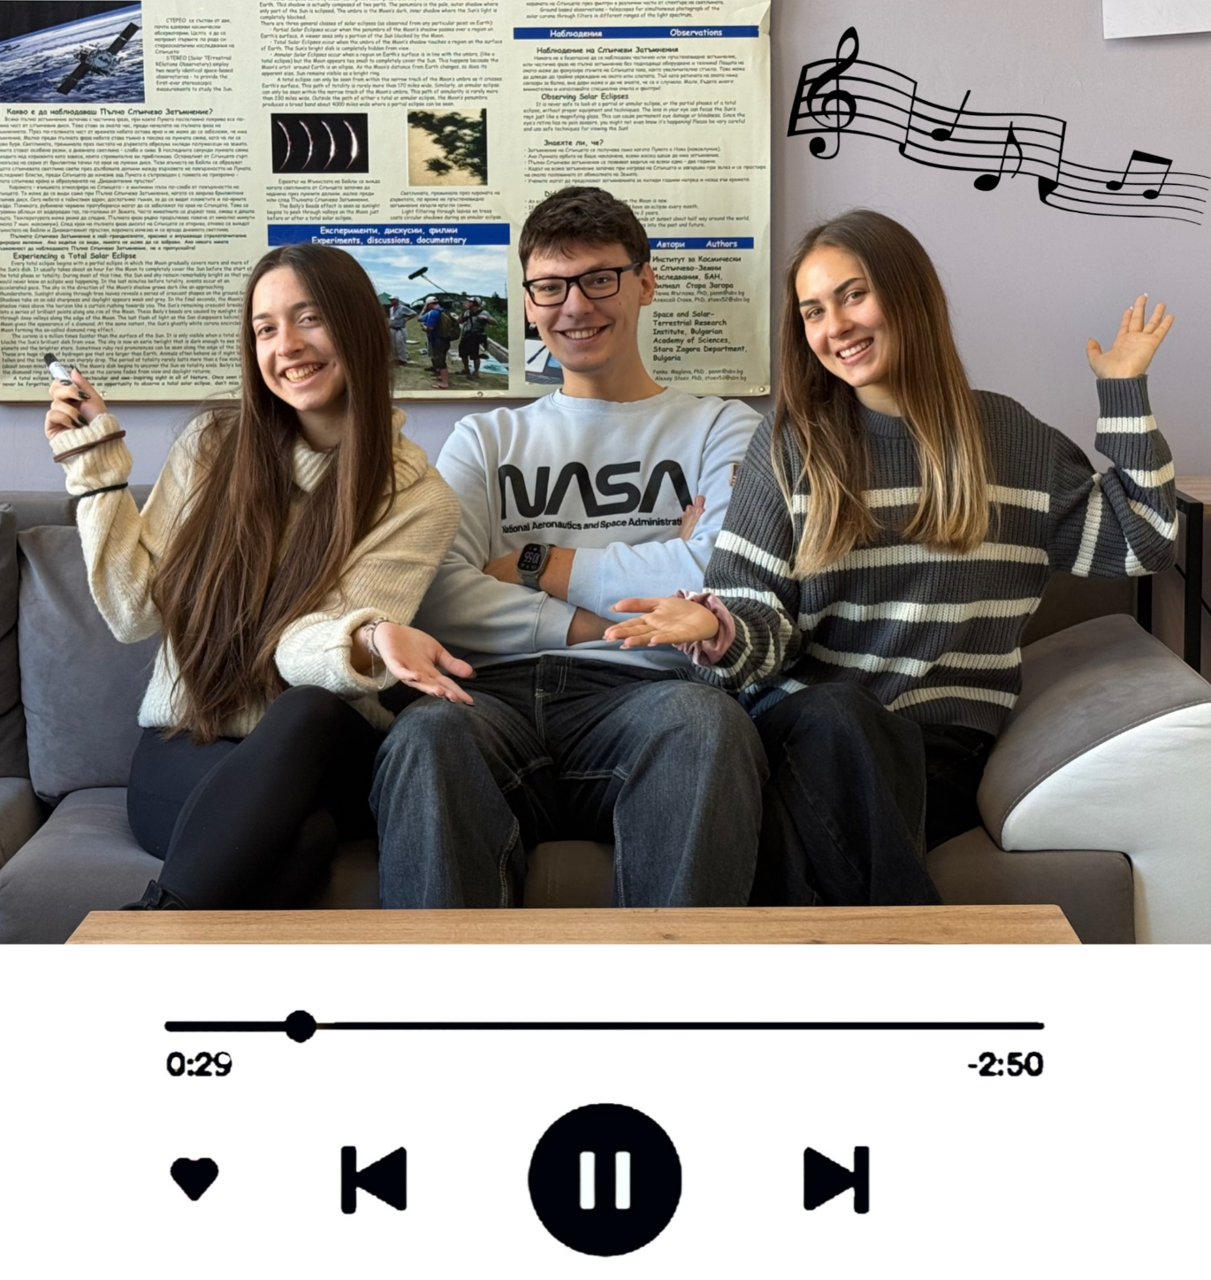
ЗА НАС:
Ние сме екип от запалени музикални фенове и млади ИТ специалисти, обединени от интереса си към музиката и технологиите.
Създадохме тази база данни с цел да съхраняваме и управляваме структурирана информация за изпълнители, албуми, песни и плейлисти, като предоставяме основа за развитие на модерна музикална стрийминг платформа.

Slide 3

Цел
Целта на проекта е създаването на добре структурирана релационна база данни за управление на информацията, свързана с музикална стрийминг платформа MusicHub. Базата данни съхранява данни за изпълнители, албуми, песни, плейлисти и потребители, както и връзките между тях.

Slide 4
Цел
Системата позволява ефективно извличане и анализ на информация чрез SQL заявки, като например проследяване на албумите на даден изпълнител, участието на песни в различни плейлисти и управлението на потребителските плейлисти.

Slide 5
РАЗПРЕДЕЛЕНИЕ НА РОЛИТЕ
Димитър Белинов
Проектиране и структуриране на БД
Конструиране на заявки, свързани с БД
Изготвяне на презентация на проекта
Виктория Минчева
Анализ на изискванията и планиране
Конструиране на заявки , свързани с БД
Създаване на документацията
Даяна Кънчева
Свързване на таблиците в релация и изготвяне на модел
Попълване на таблиците в БД с информация
Тестване на проекта

Slide 6
ОСНОВНИ ЕТАПИ В РЕАЛИЗАЦИЯТА
Обсъждане и събиране на идеи за проекта
Обсъждане на дизайн и релации между таблиците в БД
Създаване на БД
Въвеждане на информация в БД
Конструиране на заявки към БД
Писане на документация
Изготвяне на презентация

Slide 7



ИЗПОЛЗВАНА ТЕХНОЛОГИЯ
MySQL Workbench

Slide 8
РЕАЛИЗАЦИЯ НА ПРИЛОЖЕНИЕТО
Създали сме локална база MusicHub, като за целта използвахме приложението MySQL Workbench. Базата се състои от таблиците:
Artists – съдържа: ArtistId, Name, Country, Genre
Albums – съдържа: Album­Id, Title, ReleaseYear, ArtistId
Songs – съдържа: SongId, Title, Duration, AlbumId
Playlists – съдържа: PlaylistId, Name, CreatedDate
PlaylistSongs – съдържа: PlaylistId, SongId
Users – съдържа: UserId, Username, Email
UserPlaylists – съдържа: UserId, PlaylistsId

Slide 9
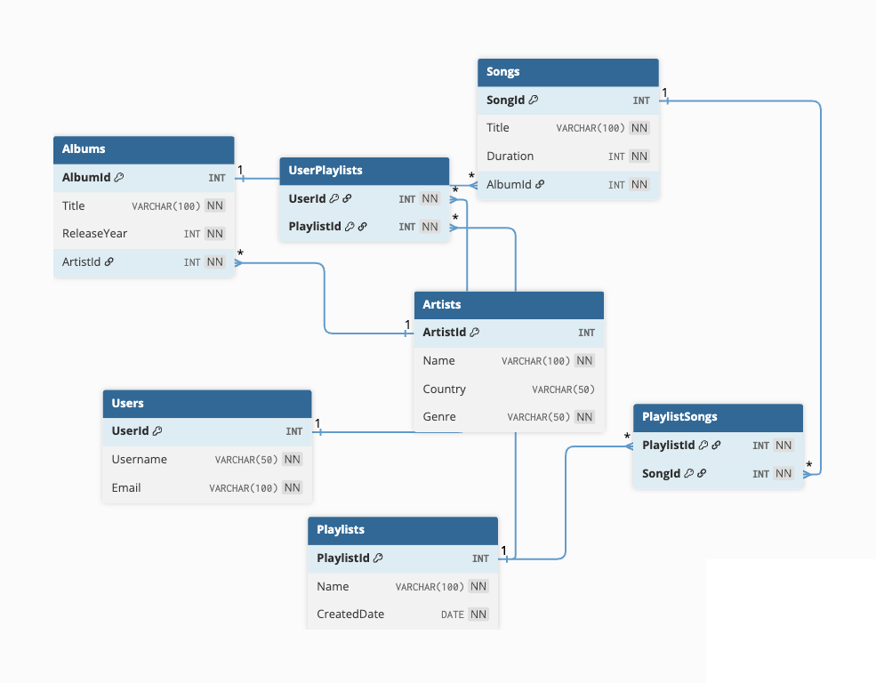
РЕАЛИЗАЦИЯ НА ПРИЛОЖЕНИЕТО

Slide 10
СЪЩНОСТ НА БАЗАТА ДАННИ:
Структура: Базата данни включва таблици за изпълнители, албуми, песни, плейлисти и потребители, както и свързващи таблици за реализиране на много-към-много връзки. Връзките между таблиците са ясно дефинирани чрез първични и външни ключове, което осигурява логическа последователност и целостта на данните.
Функционалности: Извличане на информация за плейлисти, песни и албуми чрез MySQL заявки – например, заявки за всички песни по-дълги от 300 секунди

Slide 11
СЪЩНОСТ НА БАЗАТА ДАННИ:
Динамичност: Базата данни поддържа актуализация и разширяване на информацията, като добавяне на нови изпълнители, албуми и песни, редактиране на съществуващи плейлисти или промяна на съдържанието им. Това позволява системата да се адаптира към постоянно нарастващия обем от музикално съдържание.
Екипна работа: Реализиран от трима души, като задачите включват създаване на таблици, писане на заявки и тестване.

Slide 12

РАЗВИТИЕ И НОВОВЪВЕДЕНИЯ
Бъдещите ни цели включват:
разширяване на функционалността
добавяне на нови таблици в БД

Slide 13

ИЗПОЛЗВАНА ЛИТЕРАТУРА
https://dev.mysql.com/doc/workbench/en/
https://www.w3schools.com/MySQL/default.asp
https://www.chatgpt.com/ - за генериране на примерни данни

Slide 14

БЛАГОДАРИМ ВИ ЗА ВНИМАНИЕТО!

